Slide 1
Детская библиотека
им. С.Михалкова
Место для каждого

Slide 2
Миссия детской библиотеки сегодня
«Не радует нас больше и прогресс науки и связанное с ним развитие техники. Путешествия по воздуху, этот птичий полет, о котором человечество мечтало веками, стали уже почти будничным, обычным способом передвижения. Но для чего это нужно, если не знаешь, куда и зачем лететь, если на всем свете царит та же скука, безысходная духовная слабость и бессодержательность…
И нужно ли, в самом деле, для человеческого счастья это безграничное накопление, это превращение человека в раба вещей, машин, телефонов и всяческих иных мертвых средств его собственной деятельности?» С.Л. Франк «Крушение кумиров»

Slide 3
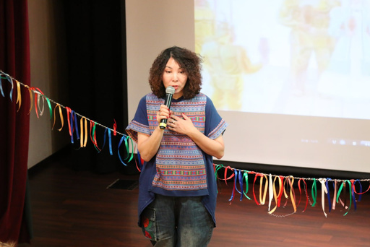
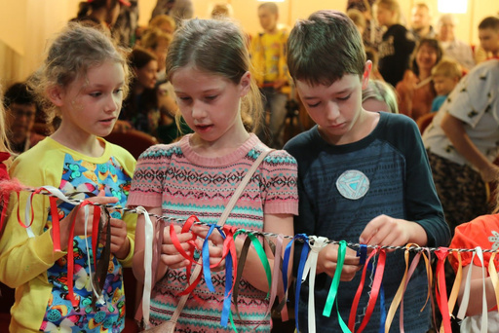
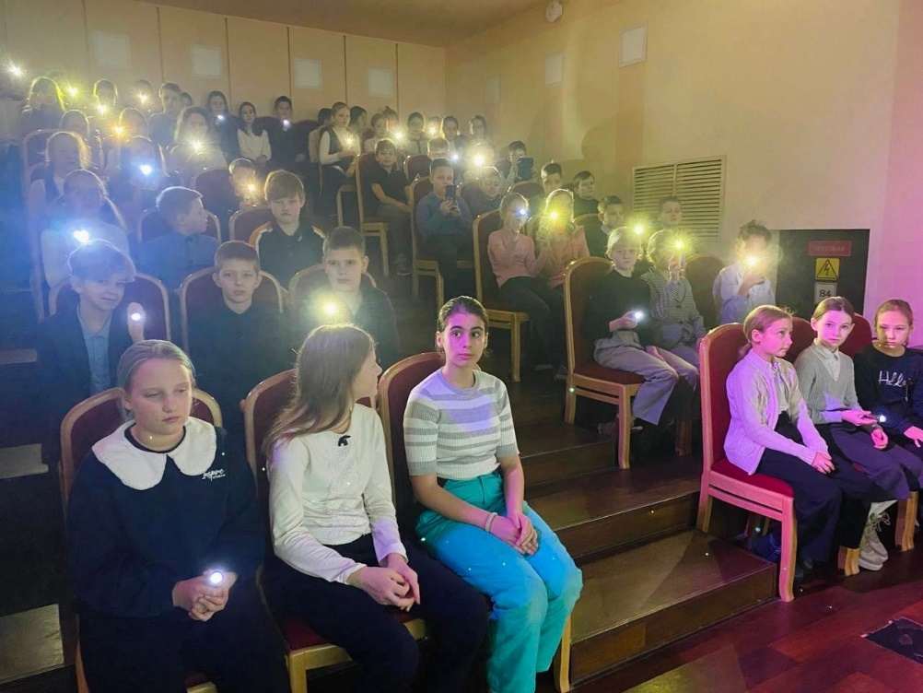
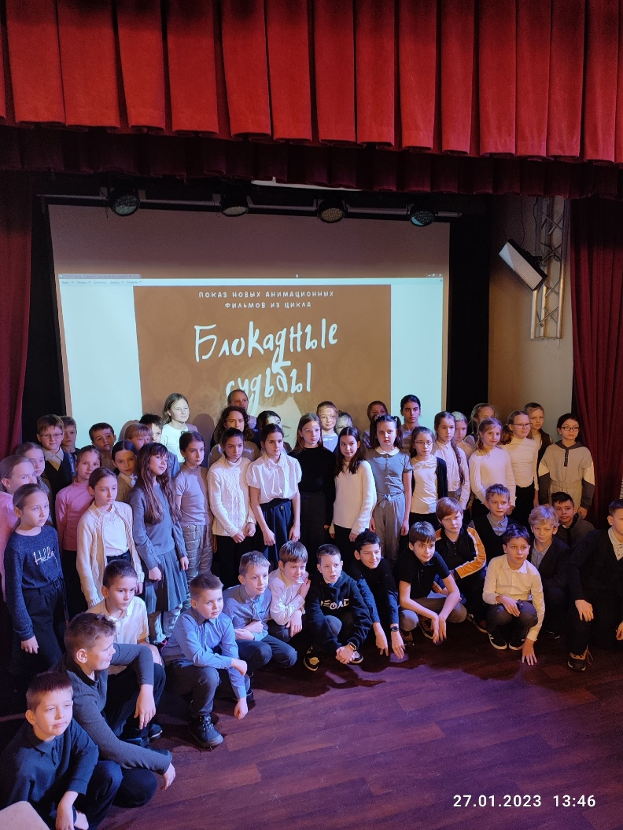
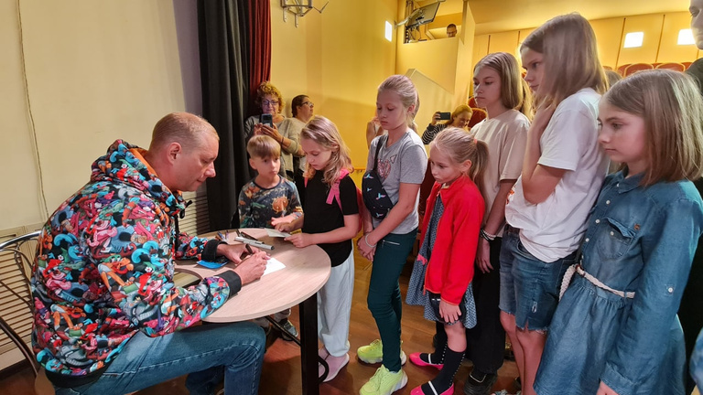
Наш киноклуб «Важно знать»
Анимационные фильмы: «Финник» - встреча с режиссером, киноклуб «Блокадные судьбы», Якутские анимационные фильмы по эпическим произведениям
Документальные фильмы: популярная этнография – «Привет! Я себя знаю!», а также серия документальных фильмов о блокаде «Корюшка для фронта», «Опасный фарватер», «Трамвай идет на фронт»

Slide 4
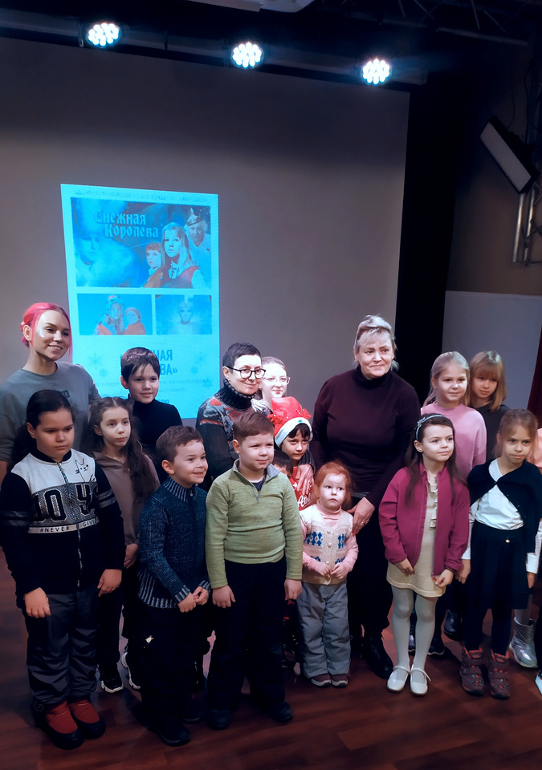
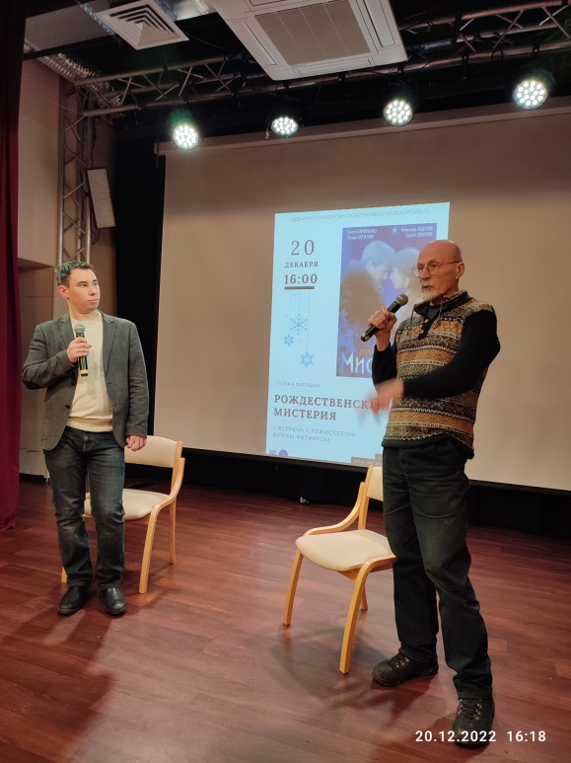
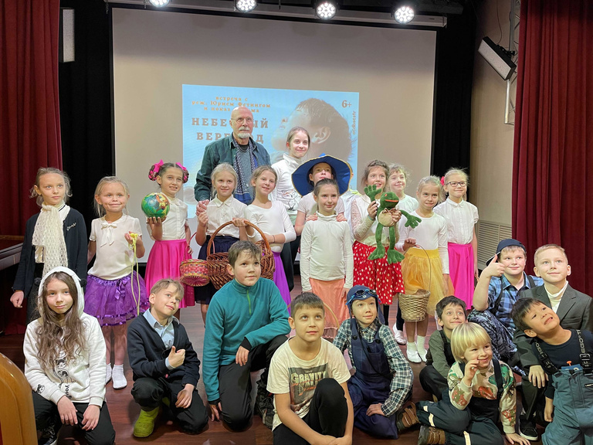
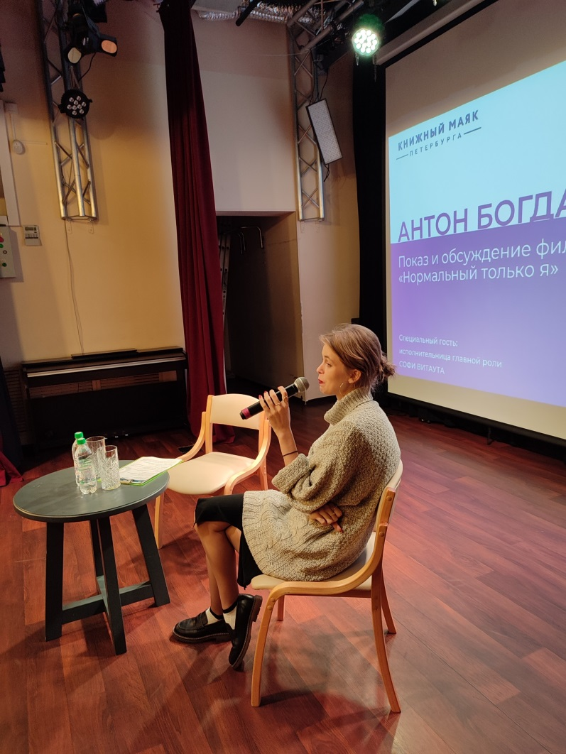
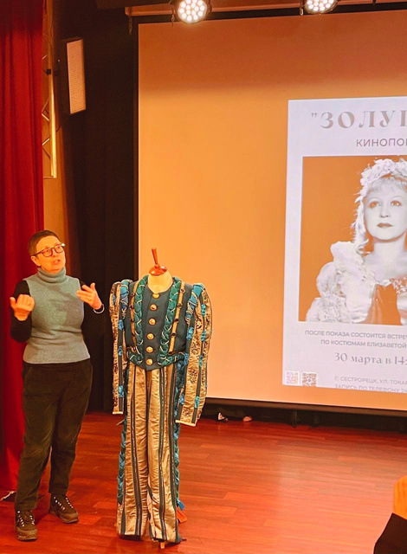
Наш киноклуб «Важно знать»
Из золотой коллекции «Ленфильма»: Синяя птица, Три толстяка, Золушка, Снежная королева
Лучшие современные фильмы для детей и подростков: Небесный верблюд – Ю. Фетинг, Маленький воин, Правила геймера, Нормальный только я и т.п.

Slide 5
Зачем идти в библиотеку смотреть кино?
Большой экран – сила воздействия
Смена обстановки, соединение с другими сверстниками (например, 2 класса из разных школ)
Непривычная подача материала, выход за рамки сформировавшегося стандарта
Интересные гости – настоящие специалисты и представители разных сфер деятельности
Обсуждение важных тем – этнография, история, литература, профессиональная деятельность
Неформальная атмосфера, диалог на равных.

Slide 6
Наши цели – развить:
Способность анализировать литературу в ее историческом и культурном контексте, пользуясь системой основных понятий и терминов
Овладение базовыми навыками анализа литературного и кино-текстов;
Способность использовать навыки ведения дискуссии и полемики;
Овладение навыками социокультурной и межкультурной коммуникации, обеспечивающими адекватность социальных и профессиональных контактов;
Овладение культурой мышления, способность к анализу, обобщению информации, постановке целей и выбору путей их достижения, овладение культурой устной и письменной речи;
Способность демонстрировать знание основных положений и концепций в области анализа и интерпретации литературного текста, представление об истории русской литературы, а также об истории кинематографа;

Slide 7
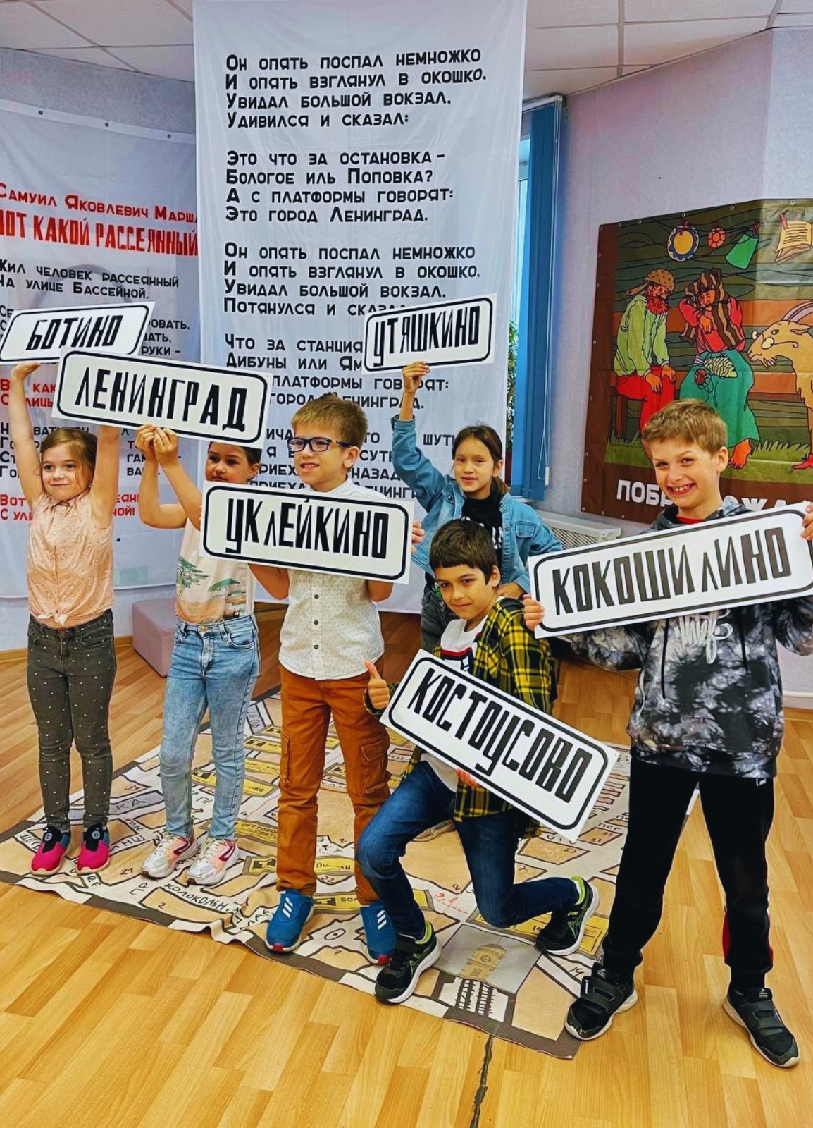
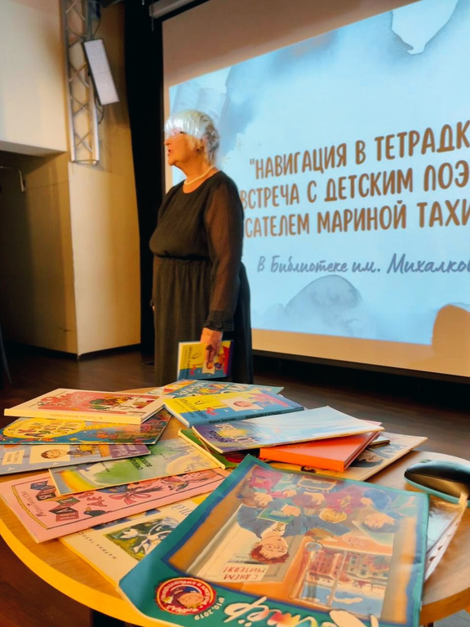
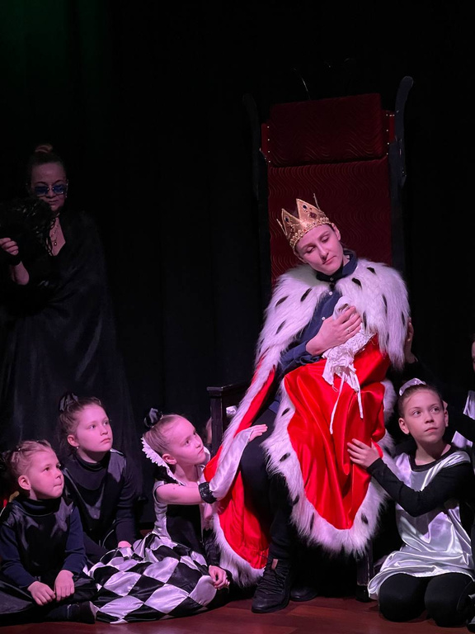
Традиционные направления
Обзоры литературы, библиотечные уроки, экскурсии по библиотеке (в игровой форме в том числе)
Встречи с писателями, творческие мастер-классы, выставки, квесты и викторины
Театральный фестиваль «Под музыку прибоя»

Slide 8
Наши партнеры
Расширяется круг постоянных партнеров
Музеи: Музей истории религии, Музей Достоевского, Музей Арктики и Антарктики, Музей Анны Ахматовой, Музей музыки и фольклора народов Якутии
Киностудии: Ленфильм, Беларусьфильм, Гамма-фильм, ЧБ, Проспект мира, АНО «Просвещение»
ВУЗы: СпбГУ, РГПУ им. Герцена, Институт культурных программ, РГИСИ, РГГМУ
Детские и социальные учреждения: ДДИ №3, школы Сестрорецка, ДДТ Зеленогорска, КЦСОН, ЦППМСС, Детская музыкальная школа №20, Молодежный совет Курортного района

Slide 9
Спасибо
за внимание!

